Slide 1
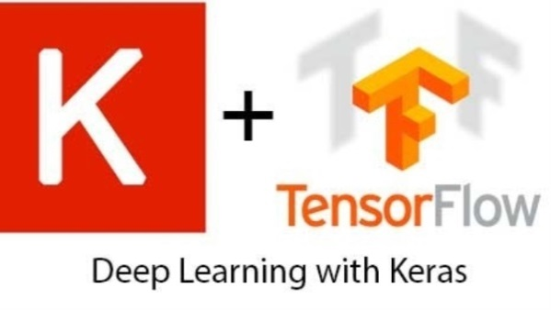
산업융합형 인공지능 청년혁신가 양성 과정
합성곱 신경망(CNN)
2020.07

Slide 2
1. DNN과 CNN의 차이
IV. 합성곱 신경망(CNN)
■ 심층 신경망(DNN: Deep Neural Network)
딥러닝 학습의 일반적 절차
적절한 네트워크
구조
비선형성 획득 방법: 활성 함수
그래디언트 체크
학습 파라메터 초기화
학습 파라메터 최적화
과적합 방지
기타
학습률 감소

Slide 3
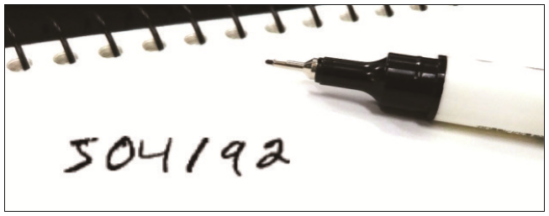
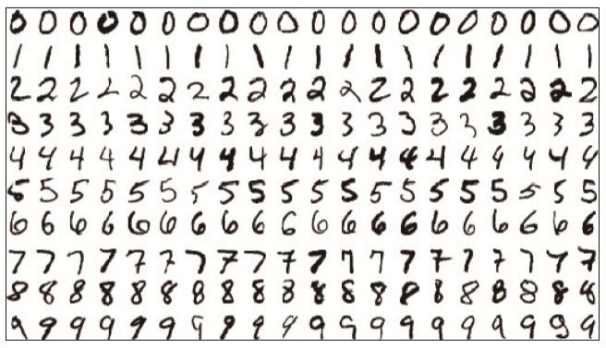
1. DNN과 CNN의 차이
IV. 합성곱 신경망(CNN)
■ MNIST 손글씨 데이터
미국 국립표준기술원(NIST)이 고등학생과 인구조사국 직원 등이 쓴 손글씨를 이용해 만든 데이터
70,000개의 글자 이미지에 각각 0부터 9까지 이름표를 붙인 데이터셋

Slide 4
1. DNN과 CNN의 차이
IV. 합성곱 신경망(CNN)
■ MNIST 손글씨 데이터
데이터 전처리
MNIST 데이터 불러오기
from tensorflow.keras.datasets import mnist
(X_train, Y_class_train), (X_test, Y_class_test) = mnist.load_data()
print("학습셋 이미지 수 : %d 개" % (X_train.shape[0]))
print("테스트셋 이미지 수 : %d 개" % (X_test.shape[0]))
학습셋 이미지 수: 60000 개
테스트셋 이미지 수: 10000 개

Slide 5
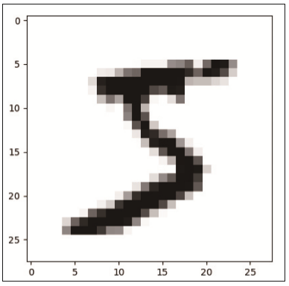
1. DNN과 CNN의 차이
IV. 합성곱 신경망(CNN)
■ MNIST 손글씨 데이터
데이터 전처리
MNIST 데이터 이미지 보기
import matplotlib.pyplot as plt
plt.imshow(X_train[0], cmap='Greys')
plt.show()

Slide 6
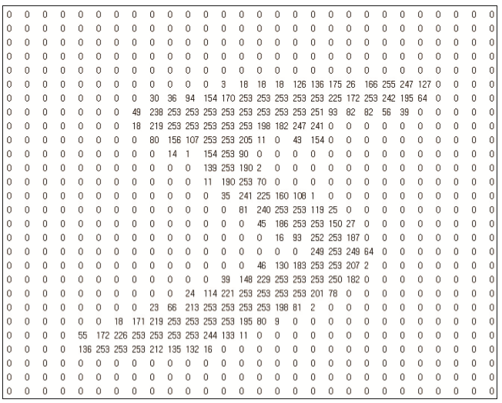
1. DNN과 CNN의 차이
IV. 합성곱 신경망(CNN)
■ MNIST 손글씨 데이터
데이터 전처리: 데이터 구조
가로 28 × 세로 28 = 총 784개의 픽셀
밝기: 0(흰색) ~ 255(검은색)
for x in X_train[0]:
for i in x:
sys.stdout.write('%d\t' % i)
sys.stdout.write('\n')

Slide 7
1. DNN과 CNN의 차이
IV. 합성곱 신경망(CNN)
■ MNIST 손글씨 데이터
데이터 전처리: 정규화(Normalization)
케라스는 데이터가 0에서 1 사이의 값일 때 최적의 성능을 보임
0~255 사이의 값으로 이루어진 값을 0~1 사이의 값으로 바꿔야 함
X_train = X_train.astype('float64')
X_train = X_train / 255
X_test = X_test.astype('float64') / 255

Slide 8
1. DNN과 CNN의 차이
IV. 합성곱 신경망(CNN)
■ MNIST 손글씨 데이터
데이터 전처리: 원 핫 인코딩(One-hot encoding)
0~9까지의 정수형 값을 갖는 현재 형태에서 0 또는 1로만 이루어진 벡터로 값을 수정해야 함
예를 들어 class가 ‘3’이라면, [3]을 [0,0,0,1,0,0,0,0,0,0]로 바꿔 주어야 함
Y_train = tf.keras.utils.to_categorical(Y_class_train, 10)
Y_test = tf.keras.utils.to_categorical(Y_class_test, 10)

Slide 9
1. DNN과 CNN의 차이
IV. 합성곱 신경망(CNN)
■ MNIST 손글씨 인식을 DNN으로 해결
1차원 배열로 전환
가로 28, 세로 28의 2차원 배열을 784개의 1차원 배열로 바꿔 주어야 함
1차원 배열로 전환하고 정규화
X_train = X_train.reshape(X_train.shape[0], 784)
X_train = X_train.reshape(X_train.shape[0], 784).astype('float64') / 255

Slide 10
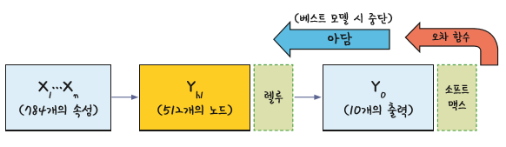
1. DNN과 CNN의 차이
IV. 합성곱 신경망(CNN)
■ MNIST 손글씨 인식을 DNN으로 해결

Slide 11
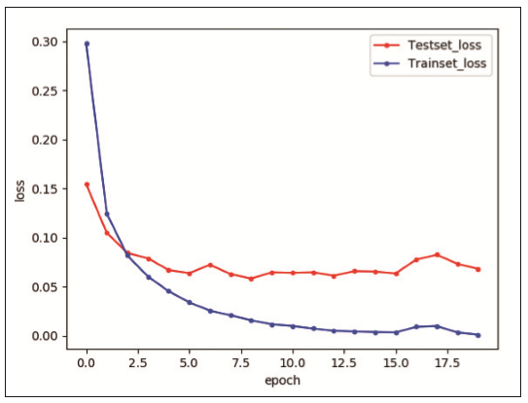
1. DNN과 CNN의 차이
IV. 합성곱 신경망(CNN)
■ MNIST 손글씨 인식을 DNN으로 코딩
▶ 01_MNIST_딥 러닝.ipynb

Slide 12
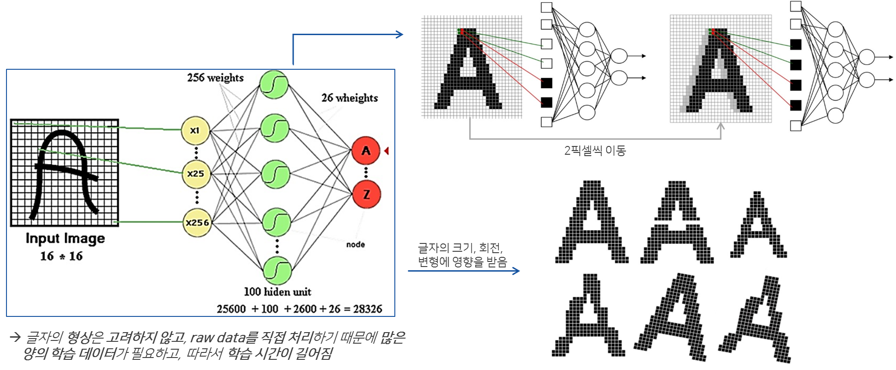
1. DNN과 CNN의 차이
IV. 합성곱 신경망(CNN)
■ 심층 신경망(DNN)으로 구현했을 때 문제점
변수의 개수
네트워크의 크기
학습 시간
글자의 형상은 고려하지 않고, 글자의 크기, 회전, 변형에 취약함

Slide 13
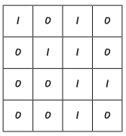

1. DNN과 CNN의 차이
IV. 합성곱 신경망(CNN)
■ 컨볼루션 신경망(Convolutional Neural Network, CNN)
Mask(Filter, Window, Kernel)
필터
주어진 이미지

Slide 14
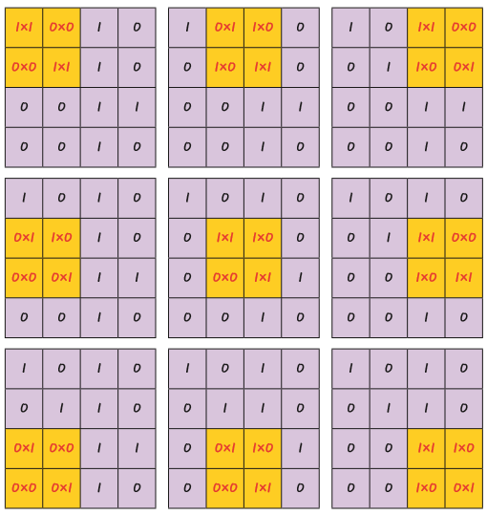
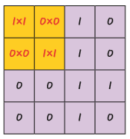

1. DNN과 CNN의 차이
IV. 합성곱 신경망(CNN)
■ 컨볼루션 신경망(Convolutional Neural Network, CNN)
Convolution 과정

Slide 15
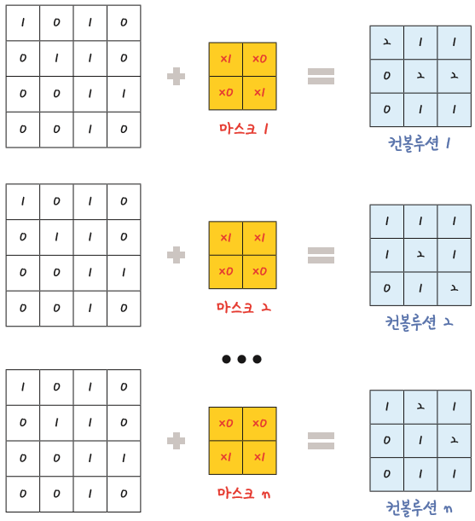
1. DNN과 CNN의 차이
IV. 합성곱 신경망(CNN)
■ 컨볼루션 신경망(Convolutional Neural Network, CNN)
Convolution 과정
컨볼루션을 만들면 입력 데이터로부터 더욱 정교한 특징을 추출할 수 있음
이러한 마스크를 여러 개 만들 경우 여러 개의 컨볼루션이 만들어짐 (Feature Map)

Slide 16
1. DNN과 CNN의 차이
IV. 합성곱 신경망(CNN)
■ 컨볼루션 신경망(Convolutional Neural Network, CNN)
Padding, Stride
패딩: 합성곱 연산을 수행하기 전, 입력데이터 주변을 특정값으로 채워 늘리는 것
스트라이드: 입력데이터에 필터를 적용할 때 이동할 간격을 조절하는 것

Slide 17
1. DNN과 CNN의 차이
IV. 합성곱 신경망(CNN)
■ 컨볼루션 신경망(Convolutional Neural Network, CNN)
Convolution 층 추가
Conv2D()
컨볼루션 층을 하나 더 추가
마스크의 갯수
model.add(Conv2D(32,
kernel_size=(3, 3),
input_shape=(28, 28, 1),
activation='relu'))
마스크의 크기
input_shape=(행, 열, 컬러 또는 흑백)
컬러:3, 흑백:1
활성화 함수
model.add(Conv2D(64, (3, 3), activation='relu')))

Slide 18
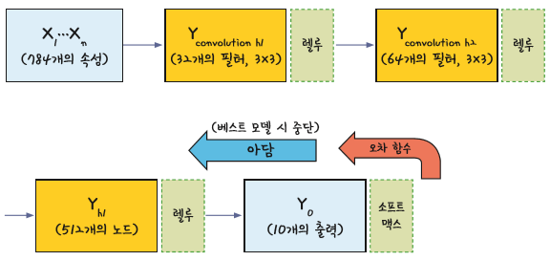
1. DNN과 CNN의 차이
IV. 합성곱 신경망(CNN)
■ 컨볼루션 신경망(Convolutional Neural Network, CNN)

Slide 19
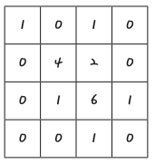
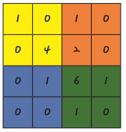

1. DNN과 CNN의 차이
IV. 합성곱 신경망(CNN)
■ 컨볼루션 신경망(Convolutional Neural Network, CNN)
풀링(Pooling)
Convolution 결과를 축소하는 것
풀링 기법 중 가장 많이 사용되는 방법이 맥스 풀링(max pooling)
맥스 풀링은 정해진 구역 안에서 가장 큰 값만 다음 층으로 넘기고 나머지는 버림
불필요한 정보를 간추림
model.add(MaxPooling2D(pool_size=2))

Slide 20
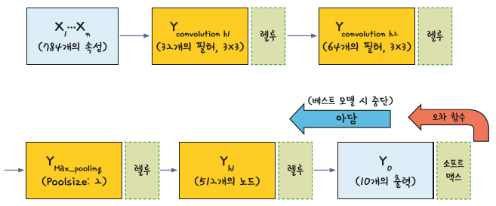
1. DNN과 CNN의 차이
IV. 합성곱 신경망(CNN)
■ 컨볼루션 신경망(Convolutional Neural Network, CNN)

Slide 21
1. DNN과 CNN의 차이
IV. 합성곱 신경망(CNN)
■ 컨볼루션 신경망(Convolutional Neural Network, CNN)
드롭아웃(Drop out) , 플래튼(Flatten)
노드가 많아지거나 층이 많아진다고 해서 학습이 무조건 좋아지는 것이 아니다 → 과적합 발생
과접합을 피하는 간단하지만 효과가 큰 기법이 바로 드롭아웃(drop out) 기법
드롭아웃은 은닉층에 배치된 노드 중 일부를 임의로 꺼주는 것

Slide 22
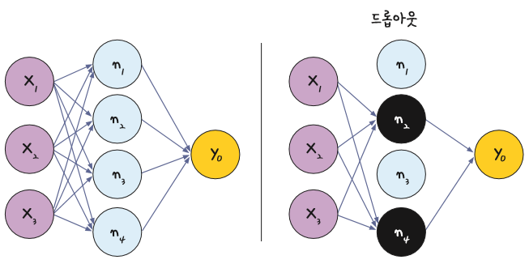
1. DNN과 CNN의 차이
IV. 합성곱 신경망(CNN)
■ 컨볼루션 신경망(Convolutional Neural Network, CNN)
드롭아웃(Drop out) , 플래튼(Flatten)
25%의 노드를 끄려면 다음과 같이 코드를 작성
model.out(Dropout(0.25))

Slide 23
1. DNN과 CNN의 차이
IV. 합성곱 신경망(CNN)
■ 컨볼루션 신경망(Convolutional Neural Network, CNN)
드롭아웃(Drop out) , 플래튼(Flatten)
콘볼루션, 맥스풀링, 드롭아웃 층을 거친 후 기본 층에 연결
콘볼루션, 맥스풀링: 2차원
기본 층: 1차원
2차원 → 1차원 변환
model.add(Flatten())

Slide 24
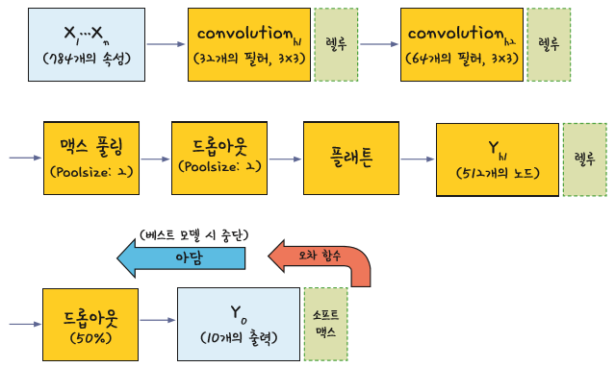
1. DNN과 CNN의 차이
IV. 합성곱 신경망(CNN)
■ 컨볼루션 신경망(Convolutional Neural Network, CNN)

Slide 25
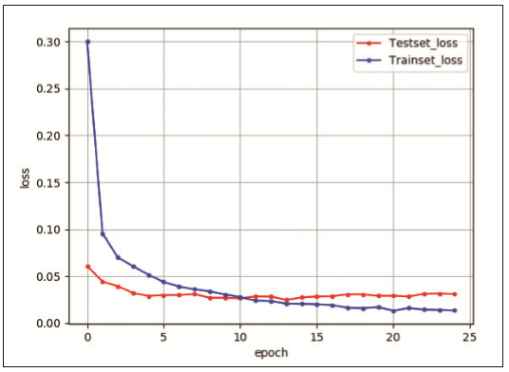
2. MNIST 실습
IV. 합성곱 신경망(CNN)
■ 코딩으로 확인하는 MNIST 이미지 인식
▶ 11_MNIST_CNN.ipynb

Slide 26
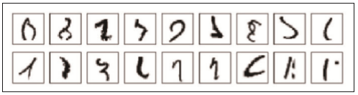
2. MNIST 실습
IV. 합성곱 신경망(CNN)
■ 코딩으로 확인하는 MNIST 이미지 인식
결과 리뷰
0.9901, 즉 99.01%의 정확도
심층 신경망 코드에서는 정확도가 97.86%
100% 다 맞히지 못한 이유는 데이터 안에 다음과 같이 확인할 수 없는 글씨가 들어있었기 때문

Slide 27
3. CNN을 이용한 이미지 분류 실습
IV. 합성곱 신경망(CNN)
■ 개, 고양이 구분
Kaggle site
2010년 설립된 빅데이터 솔루션 대회 플랫폼 회사
2017년 Google이 인수 (ZDNet 기사)
기업 및 단체에서 Prize를 걸고 데이터와 해결 과제를 등록하면, 데이터 사이언티스트들이 이를 해결하기 위해 모델을 개발하고 경쟁하게 되는 시스템
Kaggle 구성 요소
Overview: 문제에 대한 간략한 소개와 문제 정의
Dataset: 예측 모델을 만들기 위해 필요한 데이터셋 및 field에 대한 설명
Kernels: 다른 사람들이 어떤 모델을 써서 구현을 했는지 힌트를 얻을 수 있고, 또한 내가 구현한 모델이 과연 올바른지에 관해서 코멘트를 주고받을 수 있음
Discussion: 게시판 역할
Leaderboard: 모델 예측 정확도 랭킹

Slide 28
3. CNN을 이용한 이미지 분류 실습
IV. 합성곱 신경망(CNN)
■ 개, 고양이 구분
데이터 셋
훈련 셋: 개, 고양이 사진 각각 12,500개, 총 25,000개
테스트 셋: 개, 고양이 사진 합쳐서 12,500개
datasets
└── dogs-vs-cats
├── train
│ ├── cat.0.jpg
│ │ ...
│ ├── cat.12499.jpg
│ ├── dog.0.jpg
│ │ ...
│ └── dog.12499.jpg
└── test1
├── 1.jpg
│ ...
└── 12500.jpg

Slide 29
3. CNN을 이용한 이미지 분류 실습
IV. 합성곱 신경망(CNN)
■ 개, 고양이 구분
데이터 셋
훈련 셋: 개, 고양이 사진 각각 12,500개, 총 25,000개
테스트 셋: 개, 고양이 사진 합쳐서 12,500개
▶ 21_Dogs-vs-Cats-partial.ipynb

Slide 30
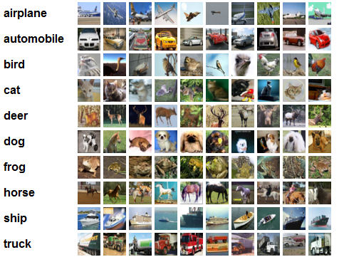
3. CNN을 이용한 이미지 분류 실습
IV. 합성곱 신경망(CNN)
■ Cifar 10
데이터 셋
32 x 32 크기의 컬러 이미지
훈련 셋: 10가지 종류의 50,000개
테스트 셋: 10가지 종류의 10,000개

Slide 31
3. CNN을 이용한 이미지 분류 실습
IV. 합성곱 신경망(CNN)
■ Cifar 10
데이터 부풀리기(Data Augmentation)
원본 이미지에 인위적인 변화를 주어
변화된 이미지는 충분히 학습에 활용될 수 있는 데이터가 됨
적당한 힘으로 학습 면적을 아주 조금 골고루 넓히자는 의미
대부분의 경우 인식의 정확도가 올라감
ImageDataGenerator 클래스
Keras에서 제공
파라메터는 객체 생성시 전달
flow_from_directory 메소드를 활용하면 폴더 형태로된 데이터 구조를 바로 가져와서 사용할 수 있음

Slide 32
3. CNN을 이용한 이미지 분류 실습
IV. 합성곱 신경망(CNN)
■ Cifar 10
ImageDataGenerator 클래스 사용 사례
datagen = ImageDataGenerator(
featurewise_center=False, # set input mean to 0 over the dataset
samplewise_center=False, # set each sample mean to 0
featurewise_std_normalization=False, # divide inputs by std of dataset
samplewise_std_normalization=False, # divide each input by its std
zca_whitening=False, # apply ZCA whitening
zca_epsilon=1e-06, # epsilon for ZCA whitening
rotation_range=0, # randomly rotate images in the range (deg 0 to 180)
width_shift_range=0.1, # randomly shift images horizontally
height_shift_range=0.1, # randomly shift images vertically
shear_range=0., # set range for random shear
zoom_range=0., # set range for random zoom
channel_shift_range=0., # set range for random channel shifts
fill_mode='nearest', # set mode for filling points outside the input boundaries
cval=0., # value used for fill_mode = "constant"
horizontal_flip=True, # randomly flip images
vertical_flip=False, # randomly flip images
rescale=None, # set rescaling factor (applied before any other transformation)
preprocessing_function=None, # set function that will be applied on each input
data_format=None, # image data format, either "channels_first" or "channels_last"
validation_split=0.0 # fraction of images reserved for validation
)

Slide 33
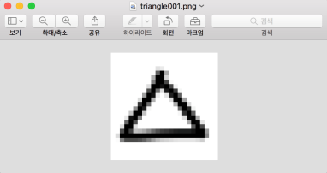
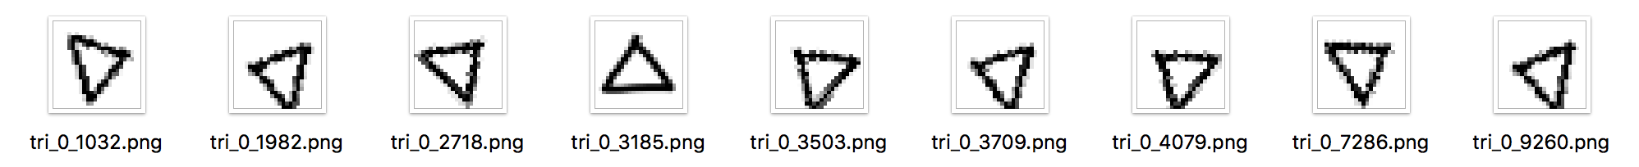
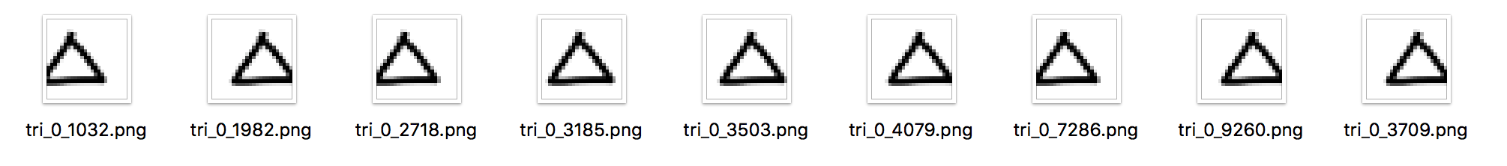
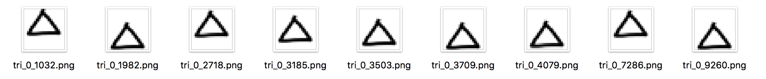
3. CNN을 이용한 이미지 분류 실습
IV. 합성곱 신경망(CNN)
■ Cifar 10
원본 이미지:
rotation_range = 90, 지정된 각도 범위(90도)내에서 임의로 원본이미지를 회전
width_shift_range = 0.1, 지정된 수평방향 이동 범위(10%)내에서 임의로 원본이미지를 이동
height_shift_range = 0.1, 지정된 수직방향 이동 범위(10%)내에서 임의로 원본이미지를 이동

Slide 34
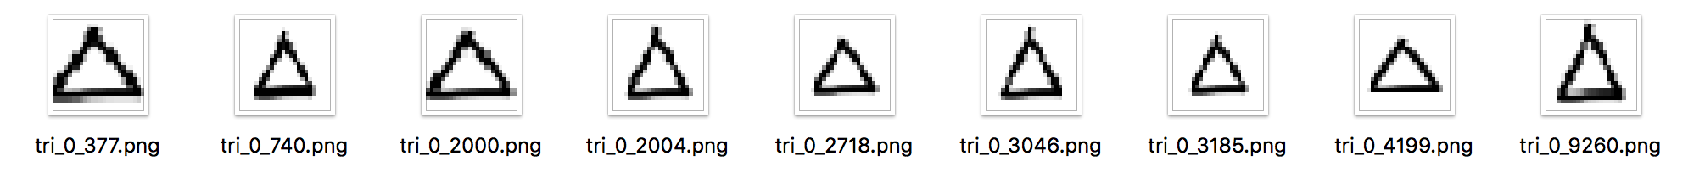
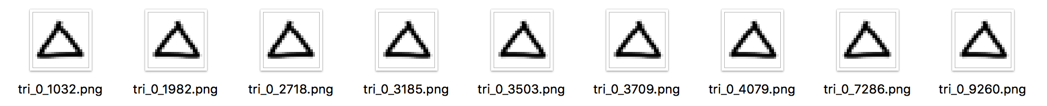
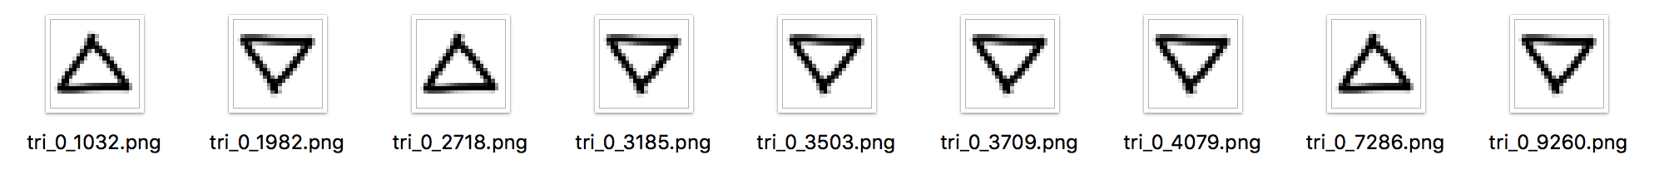
3. CNN을 이용한 이미지 분류 실습
IV. 합성곱 신경망(CNN)
■ Cifar 10
zoom_range = 0.3, 지정된 확대/축소 범위(0.7 ~ 1.3배)내에서 임의로 원본이미지를 확대/축소
horizontal_flip = True, 수평방향으로 뒤집기
vertical_flip = True, 수직방향으로 뒤집기

